Slide 1
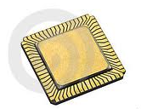

LCD 與繪圖
【微處理機實習】
虎尾科技大學 資訊工程系
陳國益

Slide 2
LCD BMP 繪圖
範例：Smpl_LCD_Bmp_Nuvoton
  draw_LCD(unsigned char *buffer)
    將 buffer 內容繪製到 LCD (128x64)
  SetPACA(x,y)
    決定繪製的點 x,y 軸座標
  unsigned char Nuvoton[128*8] = {..
    以 陣列方式給定 buffer 內容
    可透過 BMP2ASM 自動產生陣列內容

Slide 3
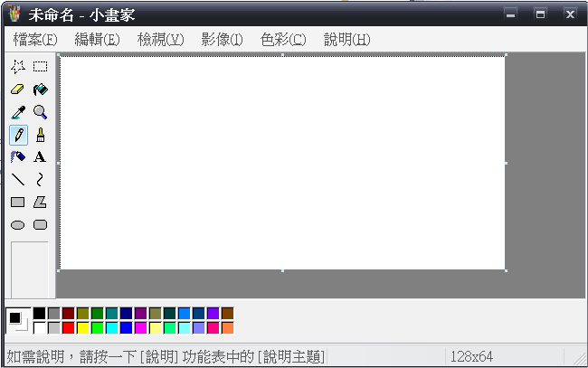
建立圖形
以小畫家建立 128x64 的底圖，並製作圖形
存檔為單色點陣圖(*.)

Slide 4
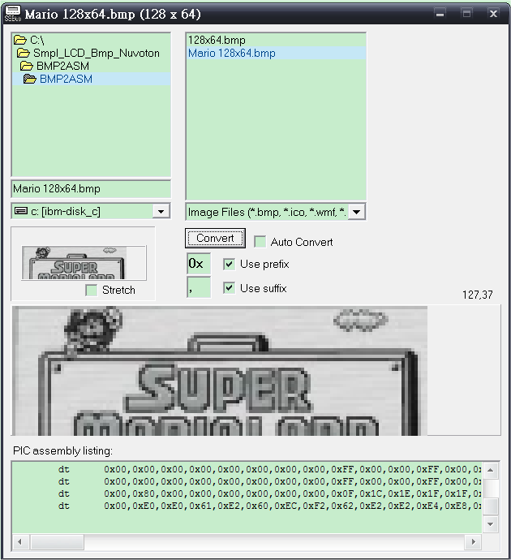
BMP2ASM 使用
轉出內容需
  在每一行後補逗點
  最後一行不用補逗點
  去除每一行前的 dt
  同時會產生在
  同名文字檔中

Slide 5
LCD 幾何圖形繪圖
範例：Smpl_LCD_Graphics
注意：需將2D_Graphic_Driver.c copy到
..\..\..\Src\NUC1xx-LB_002\ 下
  也就是放在NUC100SeriesBSP_v1.05.002\NuvotonPlatform_Keil\Src\NUC1xx-LB_002\

Slide 6
LCD 幾何圖形繪圖
  draw_pixel(int x, int y, int color)
    畫點函式(color :0 不繪製,1:繪製)

Slide 7
本範例的繪製幾何圖形函式
// draw rectangle , 繪製長方形
RectangleDraw(0,0,63,127, color);
// draw box, 繪製實心長方形
RectangleFill(10,10,20,20, color);
// draw circle, 繪製圓形（三種方式）
CircleBresenham(30,22,20,color); // y,x值,半徑,色彩
CircleMidpoint(30,63,20,color);
CircleOptimized(30,105,20,color);
LineBresenham(0,20,50,60,color); //兩組 y,x 值, 色彩
LineOptimized(20,30,40,100,color);
// draw triangle, 繪製三角形
Triangle(30,90,60,30,50,60,color); //三組 y,x 值, 色彩

Slide 8
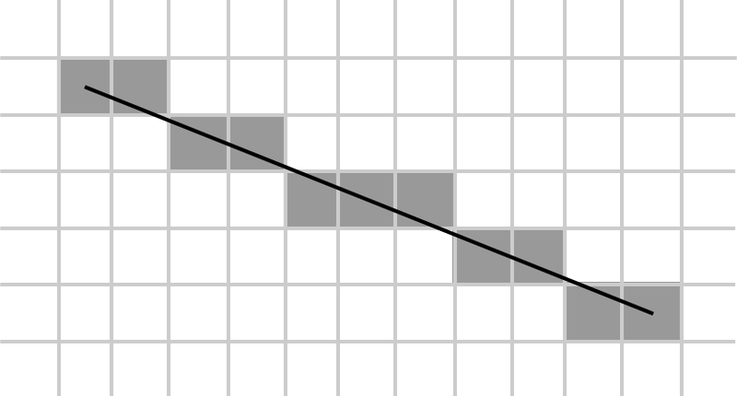


The Bresenham Line-Drawing Algorithm
布雷森漢姆直線演算法
因為x及y皆為整數，但並非每一點x所對應的y皆為整數，故此沒有必要去計算每一點x所對應之y值。反之由於此線之斜率介乎於1至0之間，故此我們只需要找出當x到達那一個數值時，會使y上升1，若x尚未到此值，則y不變。
直線公式
y=

Slide 9
The Bresenham Line-Drawing Algorithm
布雷森漢姆直線演算法
至於如何找出相關的x值，則需依靠斜率
由於斜率值不變，故可於運算前預先計算，減少運算次數。
要實行此演算法，我們需計算每一像素點與該線之間的誤差。
於上述例子中，誤差應為每一點x中，其相對的像素點之y值與該線實際之y值的差距。每當x的值增加1，誤差的值就會增加m。每當誤差的值超出0.5，線就會比較靠近下一個映像點，因此y的值便會加1，且誤差減1。

Slide 10
The Bresenham Line-Drawing Algorithm
布雷森漢姆直線演算法
void LineBresenham(int x1, int y1, int x2, int y2, int color)
{
int dy = y2 - y1;
int dx = x2 - x1;
int stepx, stepy;
if (dy < 0) { dy = -dy; stepy = -1; } else { stepy = 1; }
if (dx < 0) { dx = -dx; stepx = -1; } else { stepx = 1; }
dy <<= 1; // dy is now 2*dy
dx <<= 1; // dx is now 2*dx
draw_pixel(x1,y1, color);
if (dx > dy)
{
int fraction = dy - (dx >> 1); // same as 2*dy - dx
while (x1 != x2)
{
if (fraction >= 0)
{
y1 += stepy;
fraction -= dx; // same as fraction -= 2*dx
}

Slide 11
The Bresenham Line-Drawing Algorithm
布雷森漢姆直線演算法
x1 += stepx;
fraction += dy; // same as fraction -= 2*dy
draw_pixel(x1, y1, color);
}
}
else
{
int fraction = dx - (dy >> 1);
while (y1 != y2)
{
if (fraction >= 0)
{
x1 += stepx;
fraction -= dy;
}
y1 += stepy;
fraction += dx;
draw_pixel(x1, y1, color);
}
}
}

Slide 12
繪製圓形
void CircleBresenham(int xc, int yc, int r, int color)
{
int x = 0;
int y = r;
int p = 3 - 2 * r;
if (!r) return;
while (y >= x) // only formulate 1/8 of circle
{
draw_pixel(xc-x, yc-y, color);//upper left left
draw_pixel(xc-y, yc-x, color);//upper upper left
draw_pixel(xc+y, yc-x, color);//upper upper right
draw_pixel(xc+x, yc-y, color);//upper right right
draw_pixel(xc-x, yc+y, color);//lower left left
draw_pixel(xc-y, yc+x, color);//lower lower left
draw_pixel(xc+y, yc+x, color);//lower lower right
draw_pixel(xc+x, yc+y, color);//lower right right
if (p < 0) p += 4*x++ + 6;
else p += 4*(x++ - y--) + 10;
}
}

Slide 13
補充
亂數的使用
  要使用 rand() 函數，
  必須 include 它的標頭檔 stdlib.
    #include <stdlib.h>
  取 1-10 的亂數 a=(rand() % 10) +1
  取 1-100 的亂數 a=(rand() % 100) +1
  取 100-1000 的亂數 a=(rand() % 901) +100

